Slide 1

Совершенствование методов выращивания растений в гидропонных установках
ФГБОУ ВО «МГАВМиБ- МВА им. К.И.Скрябина»
Инициативная разработка
Notes:
В презентации вы можете использовать любой дизайн, который вам нравится. Данный шаблон предназначен для копирования!
На титульном слайде укажите:
- название вашего проекта
- ваш вуз
- тип разработки
Этот шаблон создан для команд с инициативной разработкой. Это значит, что шаблон подходит для команд, которые придумали свою проектную идею самостоятельно. Если ваша команда работает над заказной задачей, воспользуйтесь другим шаблоном https://docs.google.com/presentation/d/1hkD-GYMethkNo00vweXOueIaNnEAWjZVOFe2fY9DaSY/edit?usp=sharing

Slide 2
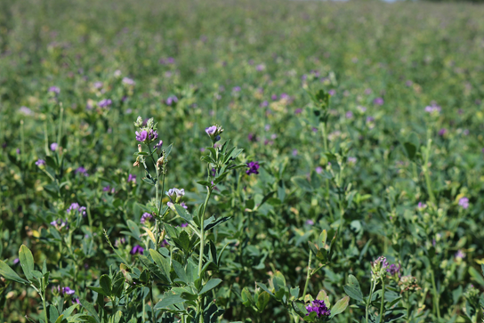
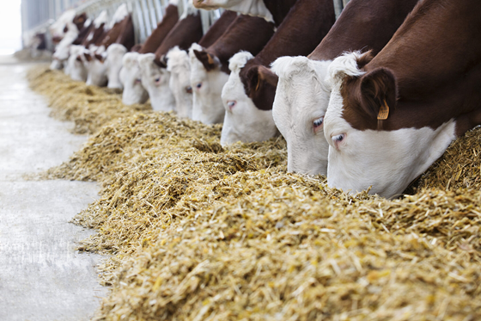
Пользователь и его проблема
Пользователь – животноводческие хозяйства;
Проблема – недостаточность питательных веществ в зимний период.
Notes:
На этом слайде опишите ОБНОВЛЕННУЮ версию того, как вы видите пользователя и его проблему
Если это ваше первое поддерживающее мероприятие, перед заполнением слайда обратите внимание на статьи о заполнении паспорта проектной идеи и об ошибках при его заполнении
Как заполнять паспорт проекта https://www.notion.so/intensive22aw/91b294bbdd1d4496b32fd7dc75fd0f42
Ошибки при заполнении паспорта проекта https://www.notion.so/intensive22aw/135a5aaf58f84f15ad9ad5c183df08fa

Slide 3

Результаты пользовательского тестирования
Notes:
Шаблон для подготовки к тестированию
Шаблон протокола тестирования
Статья и вебинар про проведение пользовательского тестирования
Дополнительная статья про пользовательское тестирование: Проверь меня, если сможешь

Slide 4
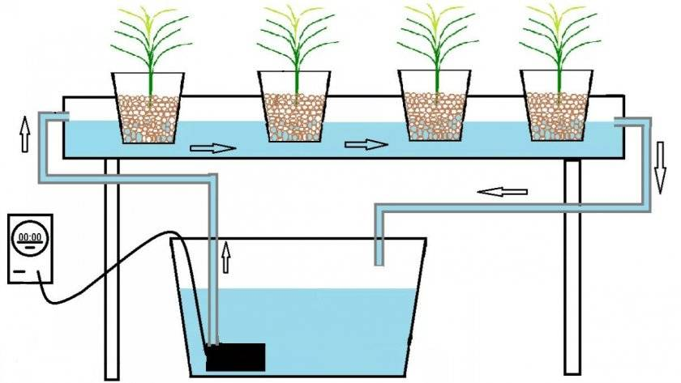
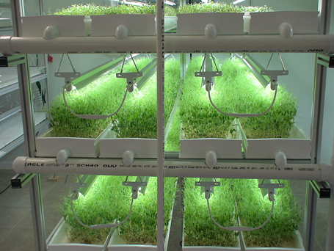
Решение
Выращивание гидропонным методом с использованием субстратов и удобрений.
Notes:
На этом слайде опишите ОБНОВЛЕННУЮ версию того, как вы видите решение проблемы
На этом же слайде

Slide 5

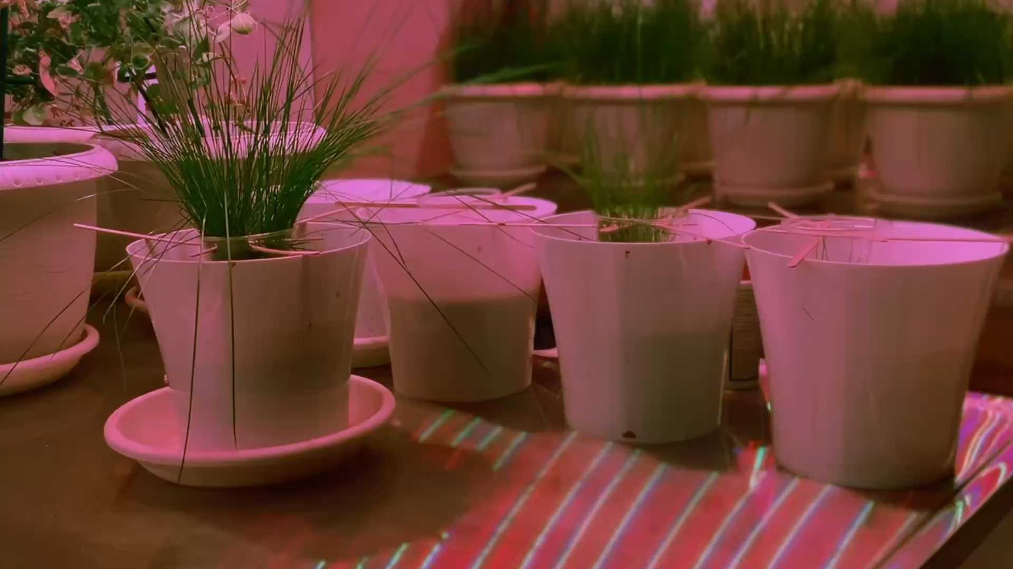
Решение

Slide 6

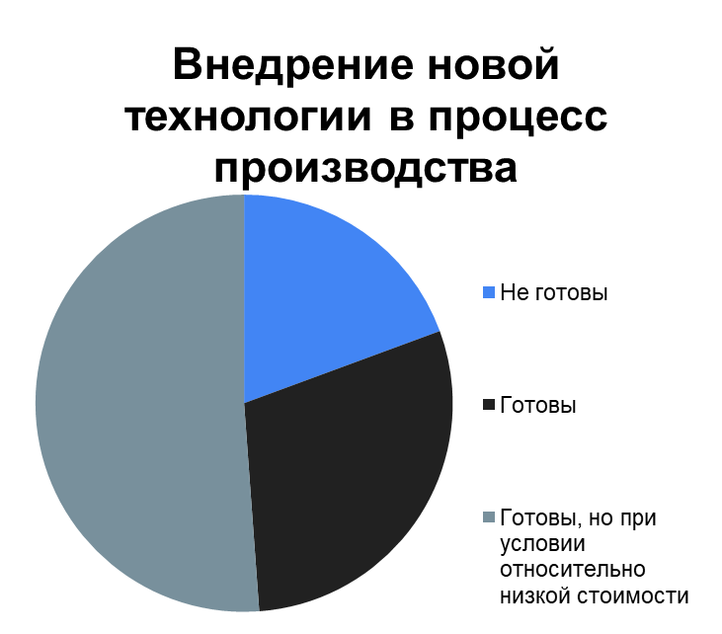
Результаты пользовательского тестирования

Slide 7

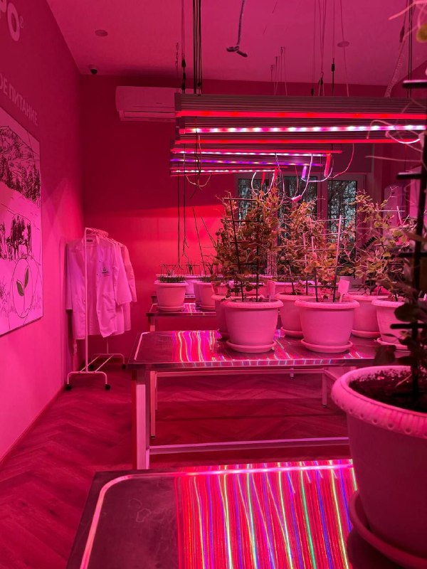
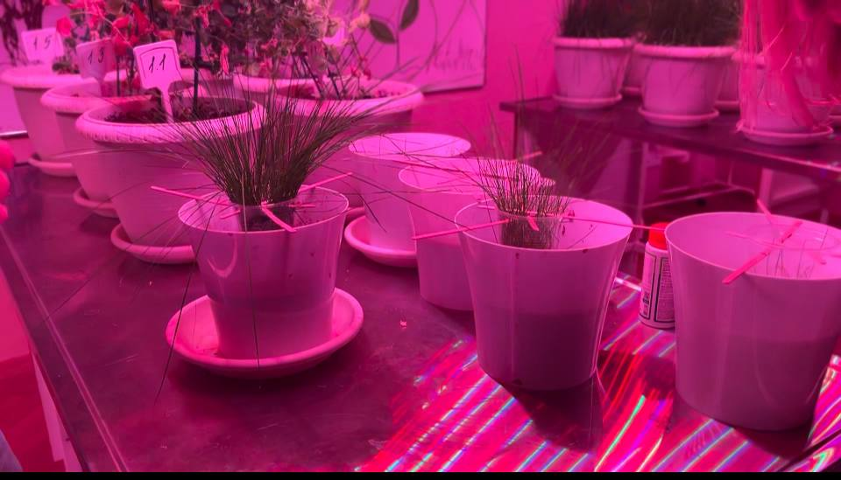
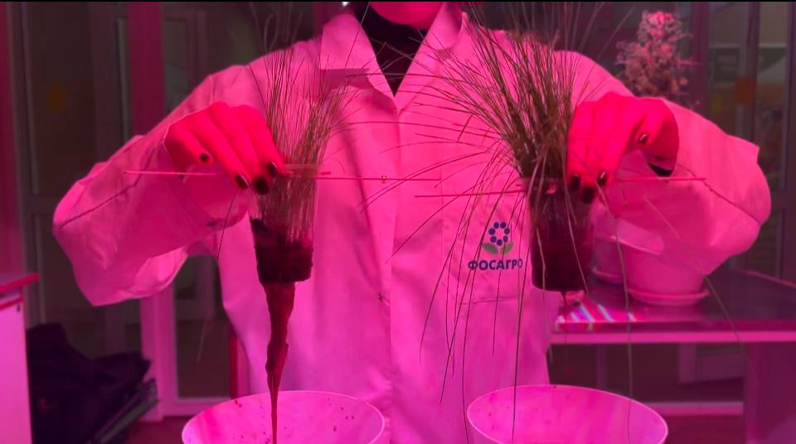
Решение

Slide 8
Пользовательский сценарий
Хозяйство замечает проблему недостатка питательных веществ в рационе
Фермерское хозяйство решает воспользоваться нашей технологией и заказывает установку
Мы покупаем установку и все необходимое, усовершенствуем ее под нашу технологию, устанавливаем
Хозяйство начинает самостоятельно выращивать корм для животных
При возникновении вопросов/проблем пользуется нашими консультационными услугами
Notes:
Опишите по шагам ответ на вопрос: как пользователь достигнет цели, используя ваше решение.
Если в этом есть необходимость, укажите и неоптимальный сценарий (как проблема решается сейчас и к каким последствиям это приводит)
По возможности, визуализируйте этот сценарий в виде схемы или прототипа будущего интерфейса решения.

Slide 9
Экономика проекта: предположения и вопросы
Notes:
В этом разделе мы предлагаем вам подумать о том, на чём ваш проект будет зарабатывать деньги и поделиться своими предположениями с экспертами, которым помогут вам скорректировать свою бизнес стратегию.

Slide 10
Аналоги
Аналоги | Достоинства | Недостатки | Достоинства нашего решения
Выращивание в земле(на полях в теплое время года) | Вырастает необходимое количество корма Распространенный и надежный метод | Уязвимость к погодным условиям Необходимость наличия земли и техники для ее обработки Необходимость заготовки и места для хранения | Возможность производства корма круглый год, а также более высокое качество корма
Выращивание в стандартных гидропонных установках | Рабочий метод Более известен и доступен Дает ожидаемый результат | Недостаточно зеленой массы | При тех же вводных данных- большее количество зеленой массы
Notes:
Если вам так удобнее, поместите этот слайд выше, где вы рассказываете о своём решении.
На этом слайде опишите ОБНОВЛЕННУЮ версию того, как вы видите аналоги вашего решения. Обновленная версия должна у вас появиться по результатам исследования
Хороший вариант (но мы не настаиваем) — представить результаты в виде таблицы, где вы сравниваете ваше решение с аналогами по важным для пользователя параметрам.

Slide 11

SWOT- анализ решения
S- сильные стороны
Автономность производства
Круглогодичное обеспечение кормом
Высокая усвояемость корма
Высокое содержание питательных веществ и витаминов
Экологичность корма
W- слабые стороны
Высокая зависимость от воды/электричества
Потребность в закрытом помещении
Стоимость реализации
Долгая окупаемость
Возможные сложности с обучением сотрудников
O- возможности
Внедрение установок на предприятиях с другими видами животных
Долгий срок использования оборудования
Развитие технологий в сфере АПК
Развитие экологичного производства в сфере АПК
T- угрозы
Отсутствие свободной площади на предприятиях
Перебои подачи воды и/или электричества
Существенное снижение стоимости аналогов
Недостаток работников на предприятии

Slide 12
Рынок
По данным Сельскохозяйственной микропереписи 2021 года:
Всего в России 31 136 сельскохозяйственных организаций.
Notes:
В ходе анализа рынка может выясниться, что сегмент, на который вы ориентируетесь, слишком маленький, и тогда изначальную стратегию придется менять. И наоборот, может быть вы найдёте перспективную рыночную нишу, о которой не догадывались раньше. Кроме того, объём потенциального рынка всегда интересует инвесторов.
Чтобы узнать, как посчитать объем рынка, познакомьтесь с материалом ниже: Как посчитать объем рынка

Slide 13
Рынок
Около 75% организаций занимаются молочным скотоводством

Slide 14
Структура издержек и бизнес-модель
Стоимость проекта
Стоимость установки 90х250см с 4 полками | 170 000 руб.
Покупка стаканчиков | 3 072 руб.
Покупка субстрата (перлит + вермикулит, 50/50) | 1821 руб.
Потребление электричества | 99,28 руб.
Потребление воды | 7,14 руб.
Потребление удобрений | 1248 руб.
Оплата работы и консультаций | 20 000 руб.
ИТОГО: | 196 247,42 руб.

Slide 15
Структура издержек и бизнес-модель
Ключевые партнеры Производители гидропонных установок Производители других составляющих | Ключевые виды деятельности Продажа технологии и услуги по ее сопровождению | Ценностное предложение Решение проблемы недостатка питательных веществ Решение проблемы падения эффективности в зимний период Более стабильный и предсказуемый результат Автономность производства |  | Взаимоотношения с клиентами Очная консультация по ее функционированию Сопровождение онлайн во время ее использования | Потребительский сегмент Мелкие животноводческие хозяйства
 | Ключевые ресурсы Команда База для проведения экспериментов |  |  | Каналы сбыта Продажа через сайт, реклама С/х выставки Специализированные сообщества
Структура издержек: Расходы на покупку установки, удобрений и субстратов Расходы на покупку семян |  |  | Поступление дохода: Доход от продажи технологии Оплата консультативных услуг
Notes:
Одна из важных составляющих любого коммерческого проекта — его бизнес-модель. Бизнес-модель — это структура бизнес-процессов компании, которая объясняет, как компания будет получать прибыль.
Перед тем как приступить к созданию бизнес-модели, предлагаем вам встретиться с командой и ответить на три вводных вопроса на слайде выше - это поможет вам подготовиться к вдумчивому созданию БМ.
О том, как ответить на вопросы выше, читайте с статье: Введение в бизнес-модели
Вместо этого слайда можете продемонстрировать бизнес-модель вашего решения, если вы создали её. Создать бизнес-модель для своего проекта вам помогут материалы:
1. Статьи в базе знаний: Введение в бизнес-модели, Lean Startup Canvas
2. Вебинар Экономика проекта и модели монетизации (про Lean Canvas с 42 минуты)

Slide 16

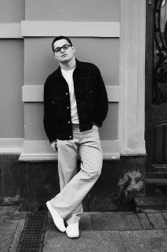
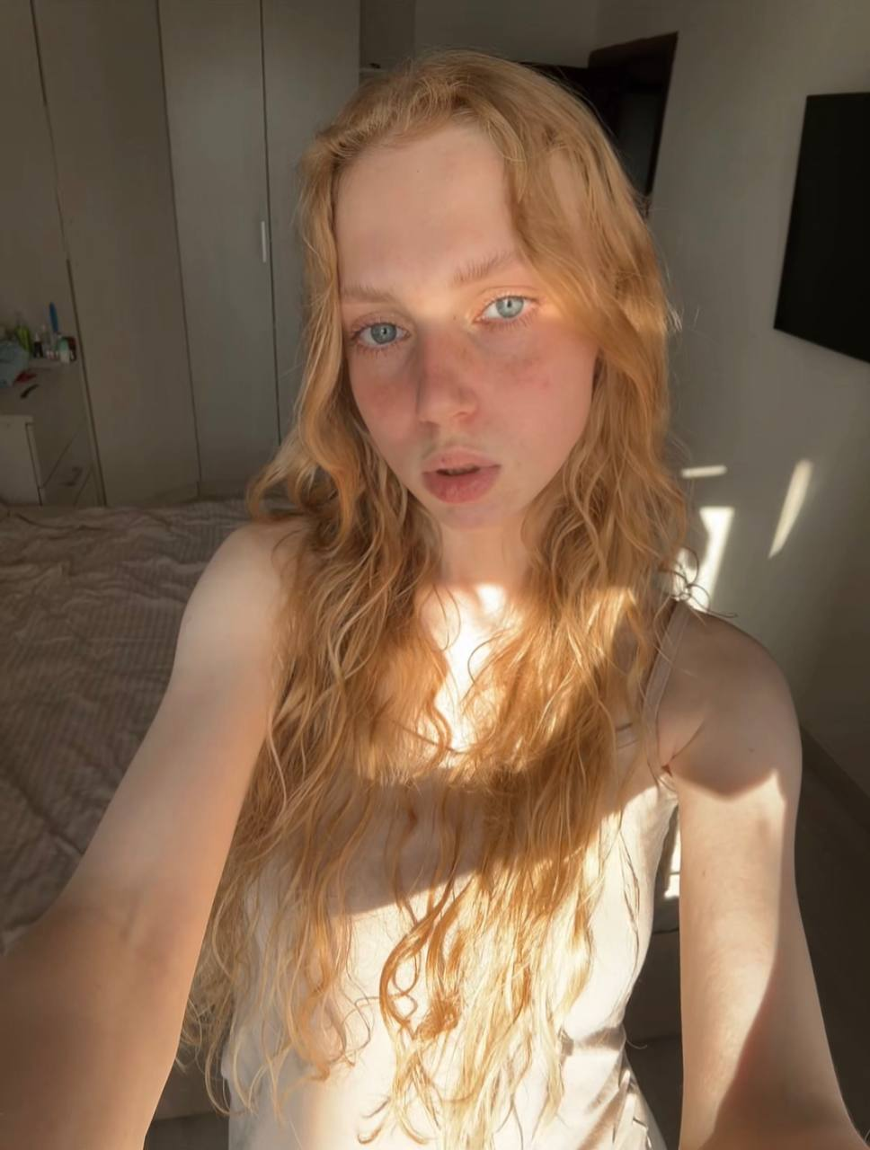
Команда
Огуречникова Екатерина
Лидер проекта, имеет опыт в координации людей и управлении командами
Татевосян Герман
Технический специалист
Создавал проект с использованием гидропонной установки
Паршичева Алиса
Аналитик данных
Имеет образование микробиолога-лаборанта
Notes:
Слайд с командой — это ваш способ представиться и показать, что вы способны справиться с поставленной задачей.
Обычно здесь размещают фотографии, указывают, как кого зовут, должность в проекте
Уместно рассказать о каких-то компетенциях и достижениях (если они у вас есть). Главное, чтобы эти они имели отношение к тому, что вы делаете.
Например, в вашей команде есть участник, который помимо прочего работает фитнес-тренером. Если ваш проект связан, например, со спортивным питанием или мобильным приложением для спортсменов, то это большой плюс. Если же проект связан с компьютерным зрением или вы разрабатываете компьютерную игру — это не имеет значение и лучше этот факт опустить.
Но ни в коем случае ничего не придумывайте и не вводите ваших зрителей в заблуждение!

Slide 17

Спасибо за внимание!

